Slide 1


BAN CHỈ ĐẠO QUỐC GIA
PHÒNG CHỐNG DỊCH BỆNH COVID 19
ỨNG DỤNG KHAI BÁO
Y TẾ TỰ NGUYỆN
ỨNG DỤNG KHAI BÁO
Y TẾ TỰ NGUYỆN
NCOVI
NCOVI

Slide 2
BAN CHỈ ĐẠO QUỐC GIA
PHÒNG CHỐNG DỊCH BỆNH COVID 19

Slide 3
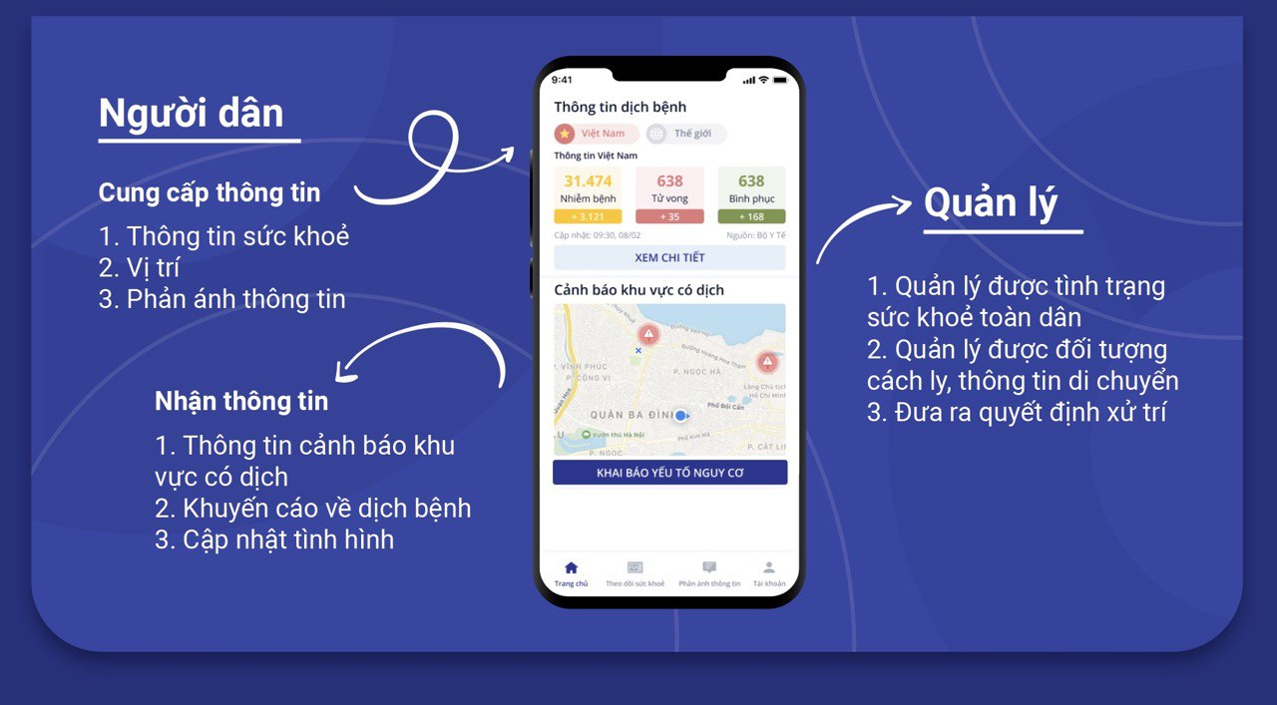
NCOVI – CHUNG TAY ĐẨY LÙI DỊCH BỆNH
Chức năng chính của ứng dụng

Slide 4

BAN CHỈ ĐẠO QUỐC GIA
PHÒNG CHỐNG DỊCH BỆNH COVID 19
HƯỚNG DẪN
TẢI ỨNG DỤNG & ĐĂNG NHẬP

Slide 5
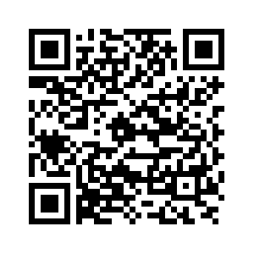
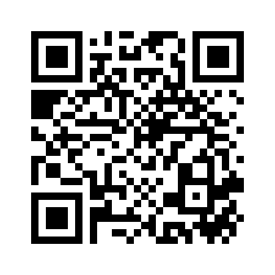


HƯỚNG DẪN TẢI & ĐĂNG NHẬP ỨNG DỤNG
01
HƯỚNG DẪN TẢI ỨNG DỤNG
https://play.google.com/store/apps/details?id=com.vnptit.innovation.ncovi
https://apps.apple.com/vn/app/ncovi/id1501934178

Slide 6
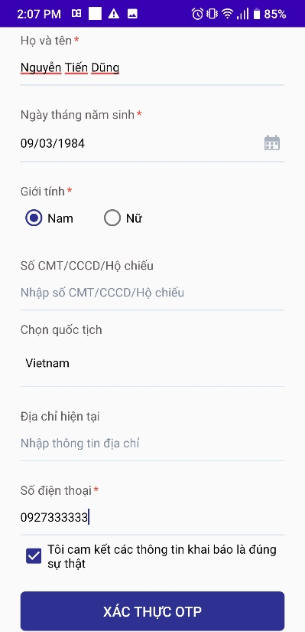
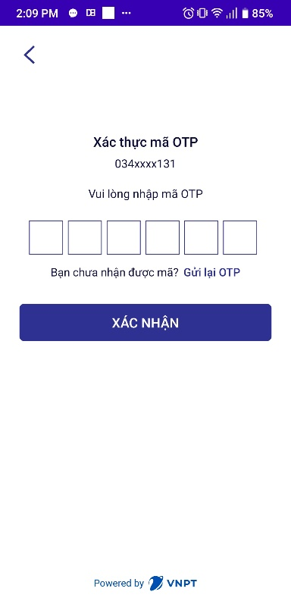
HƯỚNG DẪN TẢI & ĐĂNG NHẬP ỨNG DỤNG
01
HƯỚNG DẪN ĐĂNG NHẬP
Nhập thông tin cá nhân
& XÁC THỰC OTP
Nhập mã xác thực được gửi về điện thoại & XÁC NHẬN

Slide 7
BAN CHỈ ĐẠO QUỐC GIA
PHÒNG CHỐNG DỊCH BỆNH COVID 19
HƯỚNG DẪN
CHỨC NĂNG KHAI BÁO Y TẾ

Slide 8
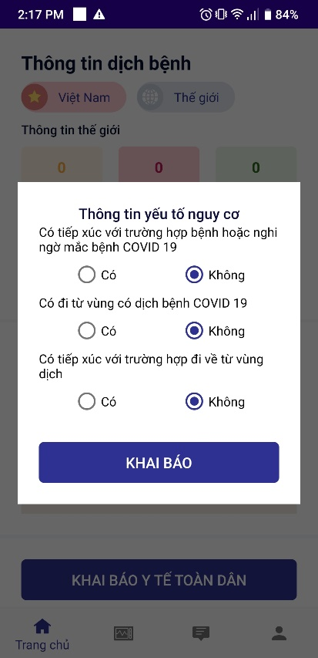
CHỨC NĂNG KHAI BÁO Y TẾ
02
CẬP NHẬT THÔNG TIN YẾU TỐ NGUY CƠ
Sau khi tạo tài khoản và đăng nhập, màn hình sẽ hiện thị trang “Thông tin yếu tố nguy cơ”
Vui lòng chọn “Có” hay “Không” với từng trường câu hỏi
Click KHAI BÁO để cập nhật thông tin yêu tố nguy cơ

Slide 9
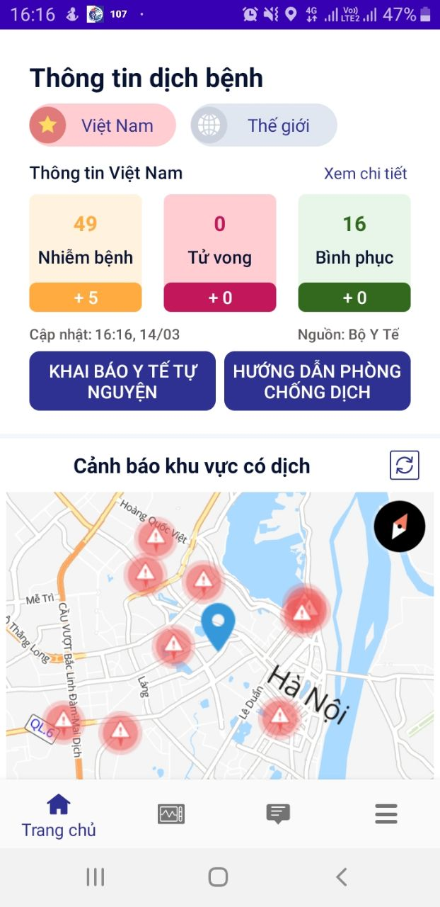
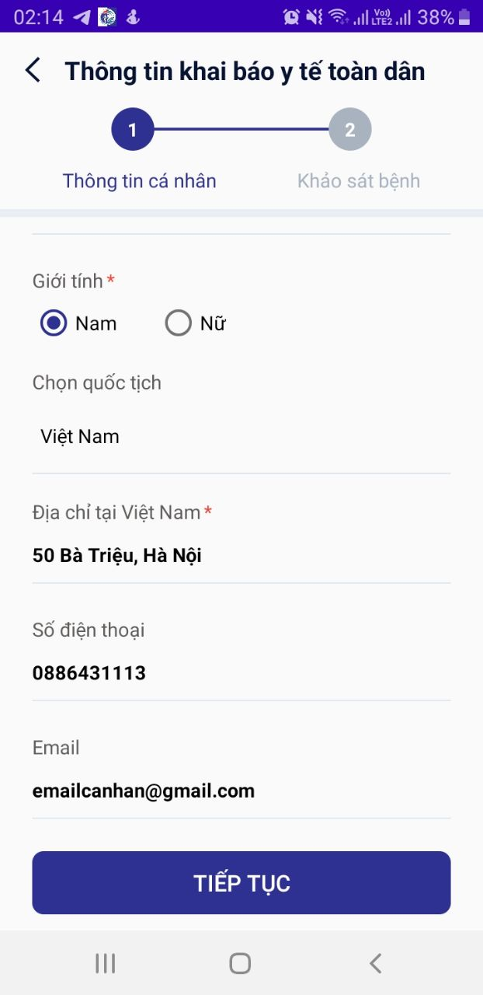
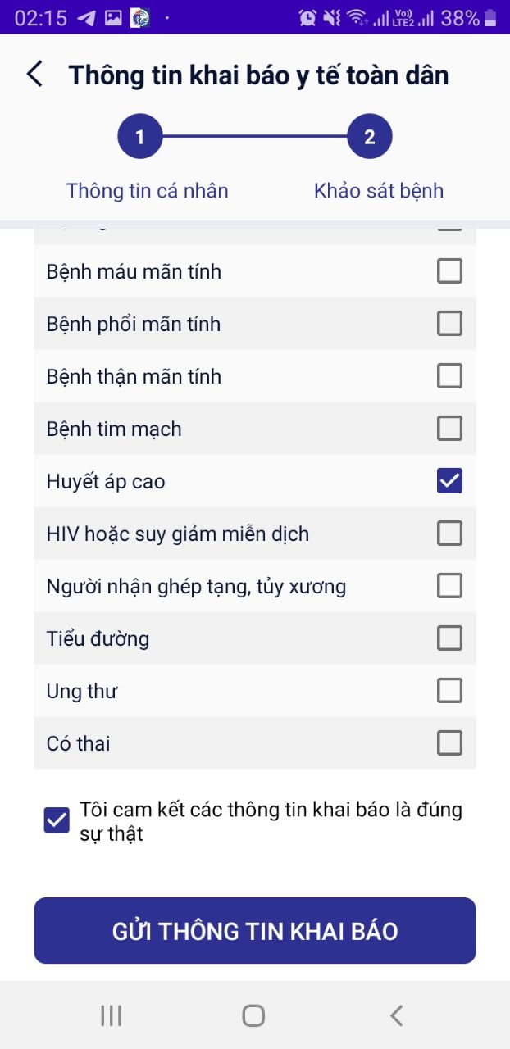
CHỨC NĂNG KHAI BÁO Y TẾ
02
KHAI BÁO Y TẾ TỰ NGUYỆN CHO BẢN THÂN
Từ Trang chủ, click
KHAI BÁO Y TẾ TỰ NGUYỆN
Nhập thông tin cá nhân &
Click TIÊP THEO
Thực hiện khai báo thông tin sức khỏe & GỬI THÔNG TIN

Slide 10
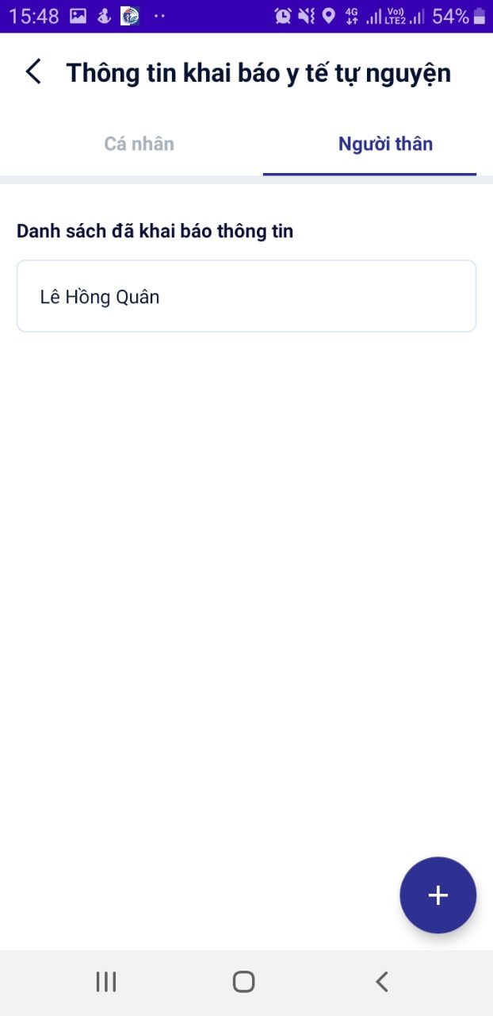
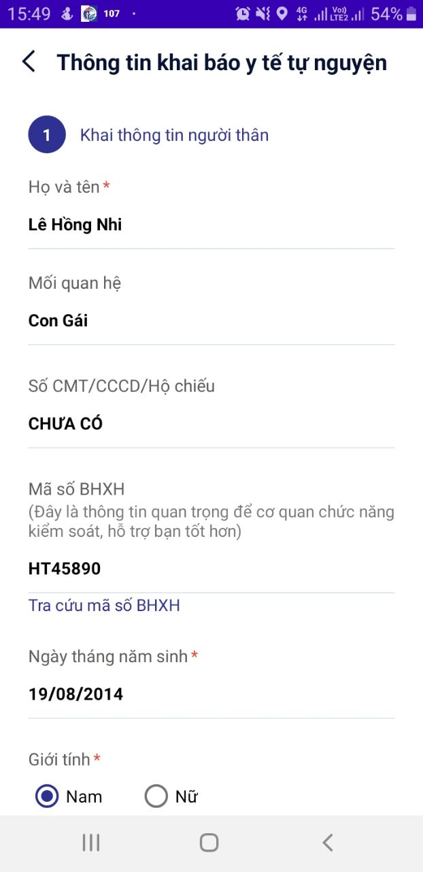
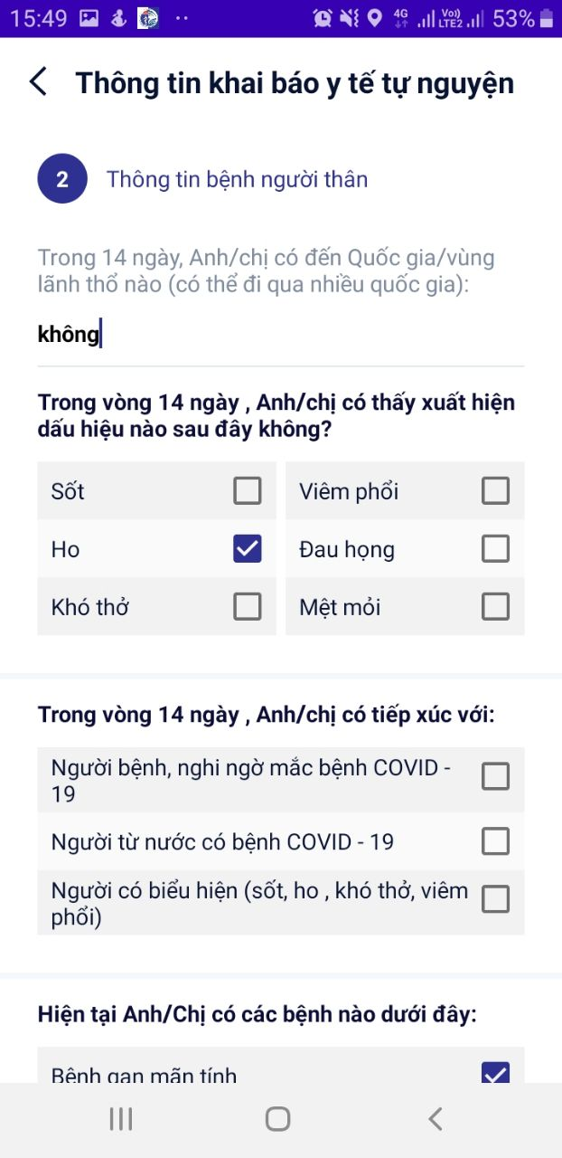
CHỨC NĂNG KHAI BÁO Y TẾ
02
KHAI BÁO Y TẾ TỰ NGUYỆN CHO NGƯỜI THÂN
Trong mục KHAI BÁO Y TẾ chọn NGƯỜI THÂN
Thực hiện khai báo thông tin sức khỏe cho người thân
Tạo thông tin người thân

Slide 11
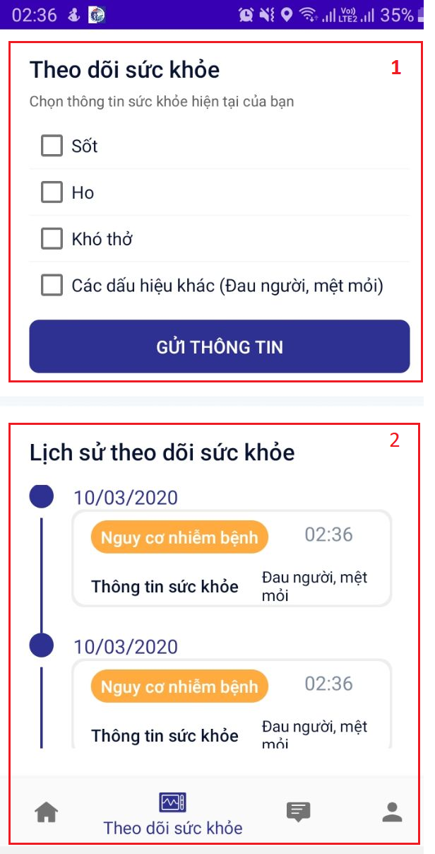
CHỨC NĂNG KHAI BÁO Y TẾ
02
THEO DÕI SỨC KHỎE CHO BẢN THÂN
Theo dõi sức khỏe
Người dùng lựa chọn tab Theo dõi sức khỏe ở thanh Menu
Xác định tình trạng sức khỏe và GỬI THÔNG TIN
2. Tra cứu lịch sử sức khỏe
Người dùng có thể tra cứu thông tin sức khỏe theo thời gian.
Xác định tình trạng sức khỏe và GỬI THÔNG TIN

Slide 12
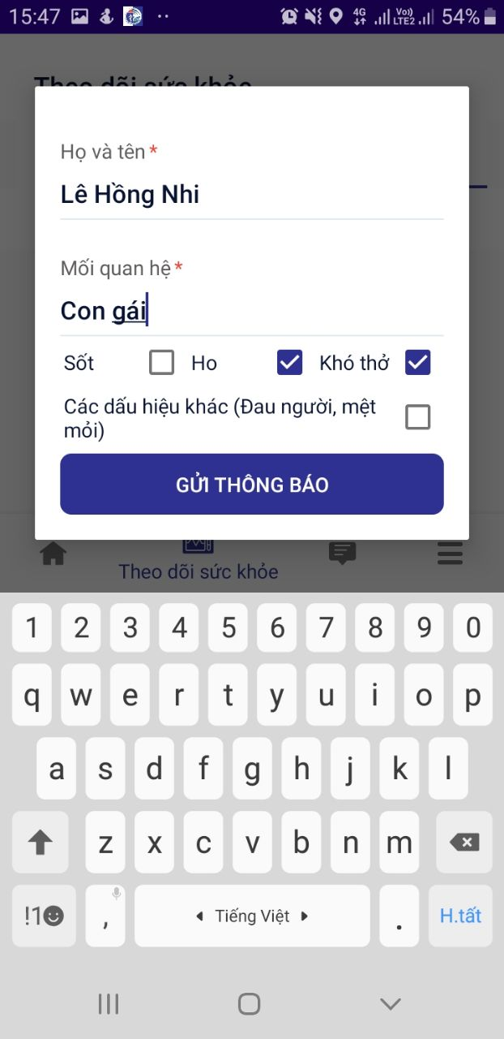
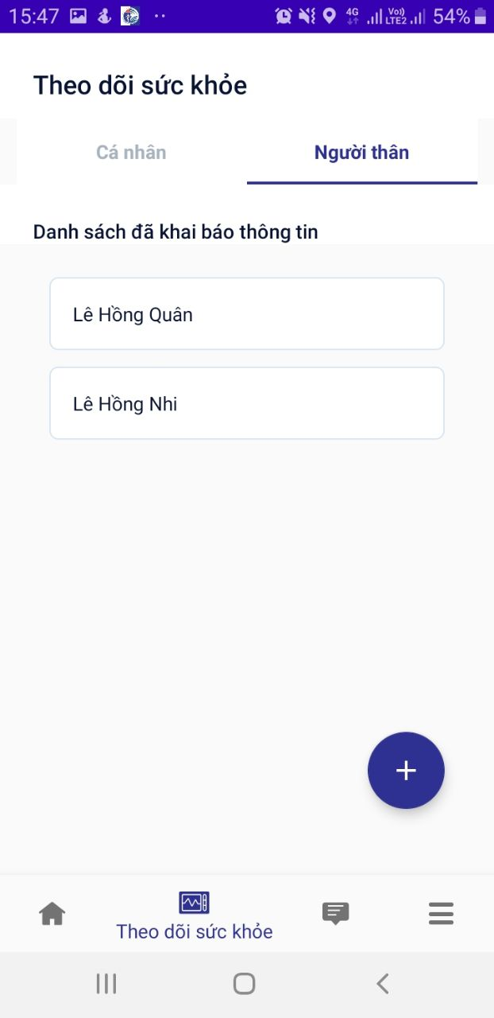
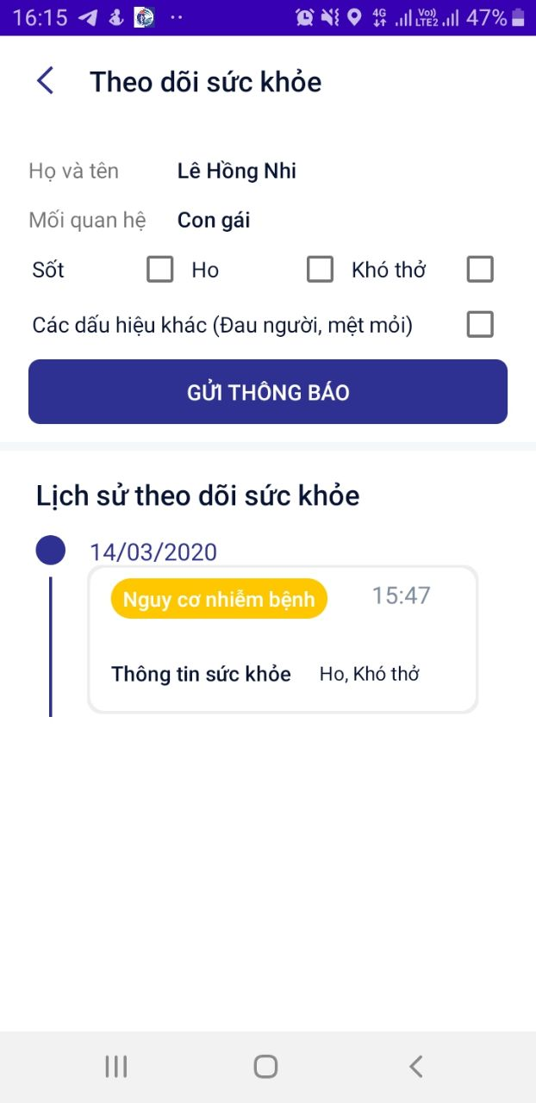
CHỨC NĂNG KHAI BÁO Y TẾ
02
THEO DÕI SỨC KHỎE CHO NGƯỜI THÂN
Tạo thông tin người thân cần khai báo
Thực hiện khai báo thông tin theo dõi sức khỏe cho người thân
Danh sách người thân theo dõi sức khỏe hàng ngày

Slide 13
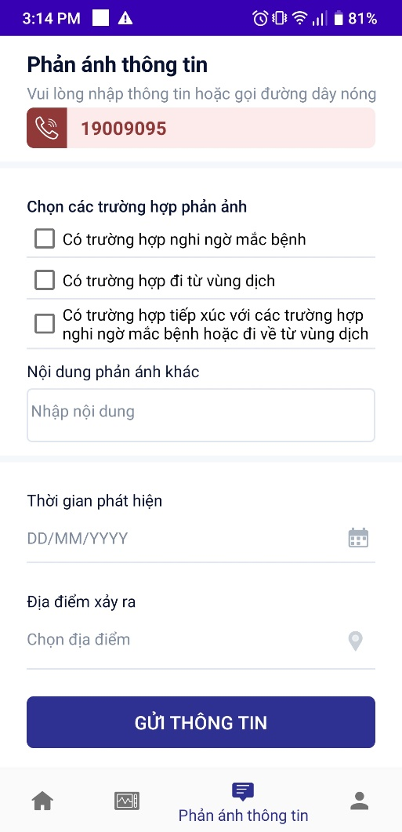
CHỨC NĂNG PHẢN ÁNH THÔNG TIN
03
PHẢN ÁNH THÔNG TIN
Click Phản ánh thông tin trên thanh Menu.
Nhập các thông tin muốn phản ánh.
Hoặc liên hệ đường dây nóng Bộ Y tế
Click GỬI THÔNG TIN

Slide 14
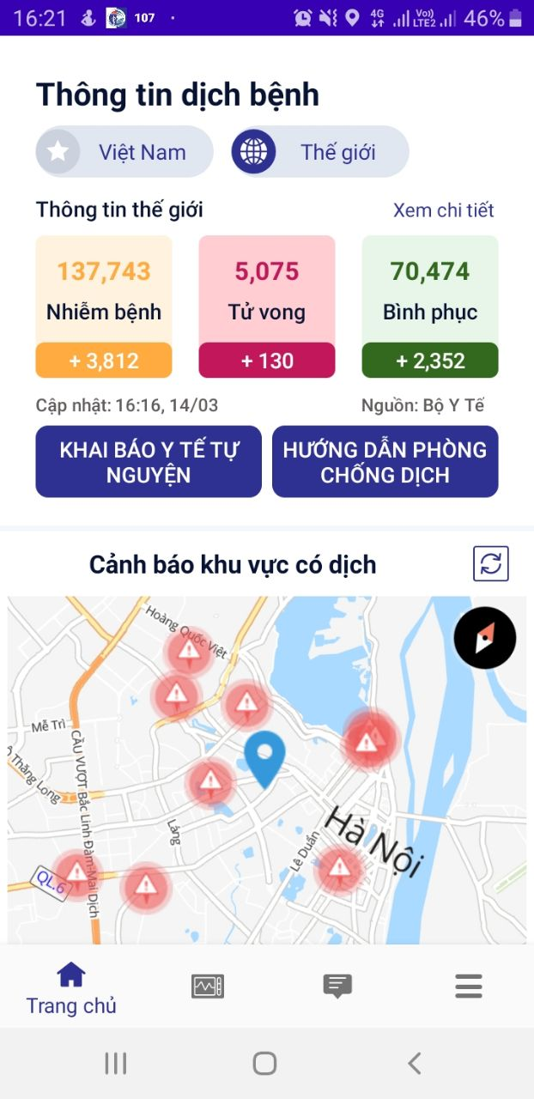
THÔNG TIN DỊCH BỆNH VÀ CẢNH BÁO KHU VỰC CÓ DỊCH
04
TRA CỨU THÔNG TIN DỊCH BỆNH
Dữ liệu thời gian thực.
Thông tin chính thống, tin cậy
Thông tin chi tiết khác tại website của Bộ Y tế
Số liệu thống kê dịch
tại Việt Nam
Số liệu thống kê dịch
trên Thế giới

Slide 15
THÔNG TIN DỊCH BỆNH VÀ CẢNH BÁO KHU VỰC CÓ DỊCH
04
CẢNH BẢO KHU VỰC CÓ DỊCH
Khu vực có dịch được hiển thị màu đỏ trên bản đồ.
Mật độ điểm màu đỏ thể hiện mức độ lây nhiễm tại khu vực đó.
Người dân chủ động tránh đi lại qua các khu vực không an toàn.

Slide 16
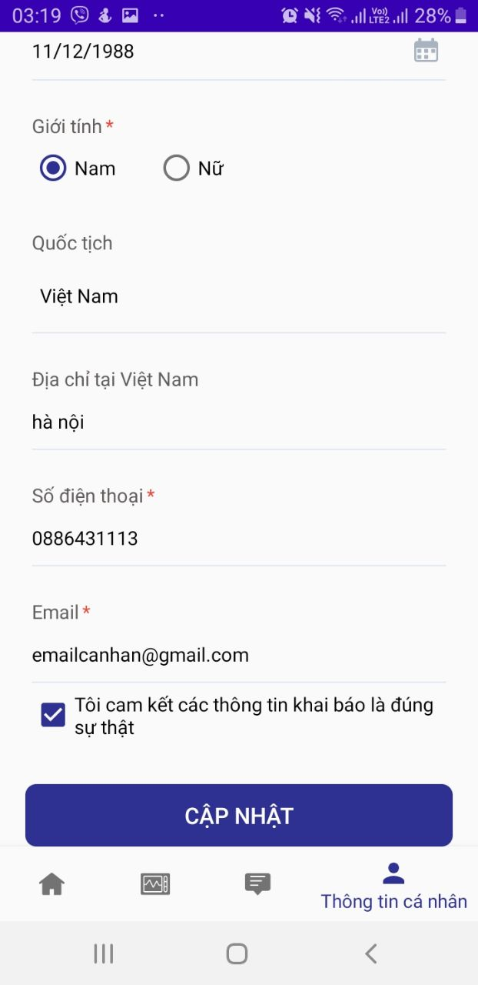
CHỨC NĂNG CẬP NHẬT THÔNG TIN TÀI KHOẢN
05
CẬP NHẬT THÔNG TIN TÀI KHOẢN
Click chọn Thông tin cá nhân trên Menu
Cập nhật thông tin cá nhân. Chú ý điền đủ thông tin các trường bắt buộc có dấu * màu đỏ
Chọn Cam kết.
Click CẬP NHẬT để cập nhật tài khoản

Slide 17

BAN CHỈ ĐẠO QUỐC GIA
PHÒNG CHỐNG DỊCH BỆNH COVID 19
Trân trọng Cảm ơn!
Trân trọng Cảm ơn!

